Slide 1
矩阵论
2022年秋学期
第十一讲
2022年10月21日
第3章 矩阵微分

Slide 2
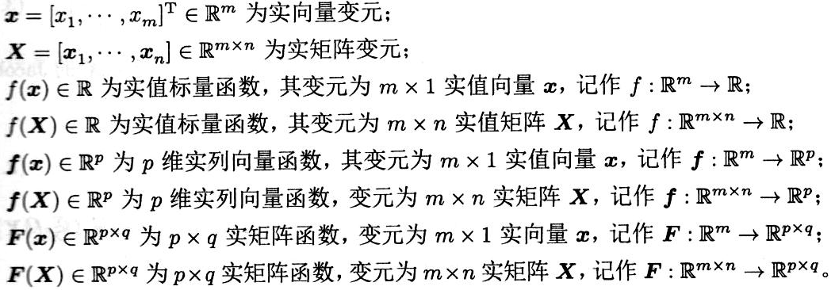
矩阵微分-Jacobian矩阵与梯度矩阵

Slide 3
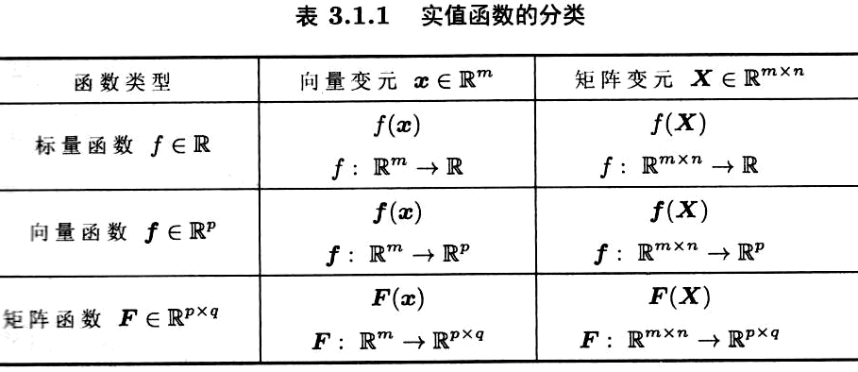
矩阵微分-Jacobian矩阵与梯度矩阵

Slide 4
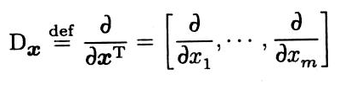



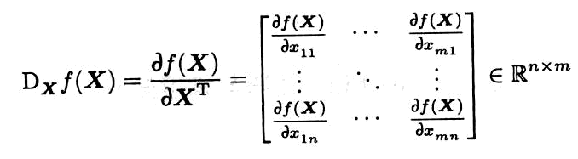

Jacobian矩阵与梯度矩阵
当实值标量函数的变元为实值矩阵时，存在两种定义
1） 关于矩阵变元 的Jacobian矩阵

Slide 5
Jacobian矩阵与梯度矩阵
2）行偏导向量

Slide 6
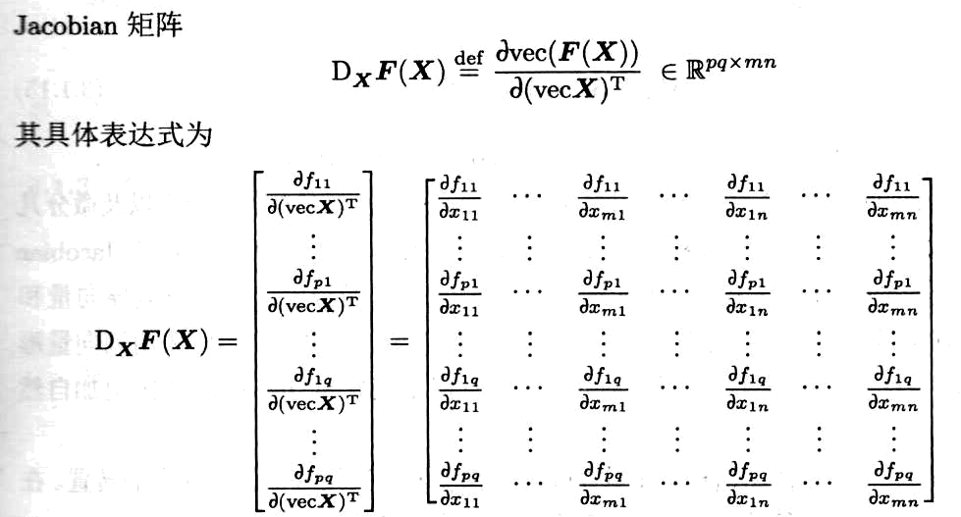
Jacobian矩阵与梯度矩阵
函数为矩阵，变元为矩阵

Slide 7
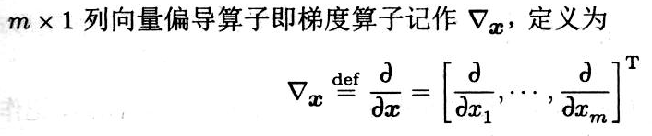

Jacobian矩阵与梯度矩阵
梯度矩阵

Slide 8



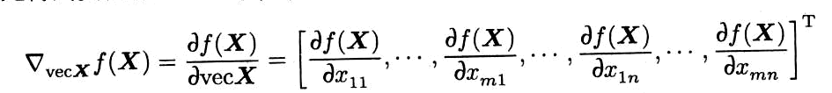
Jacobian矩阵与梯度矩阵

Slide 9
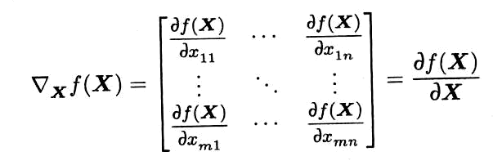
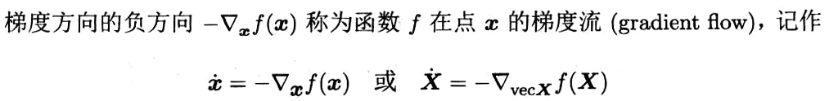
Jacobian矩阵与梯度矩阵
也可以直接定义梯度矩阵

Slide 10
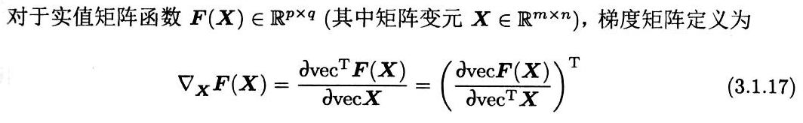

Jacobian矩阵与梯度矩阵

Slide 11
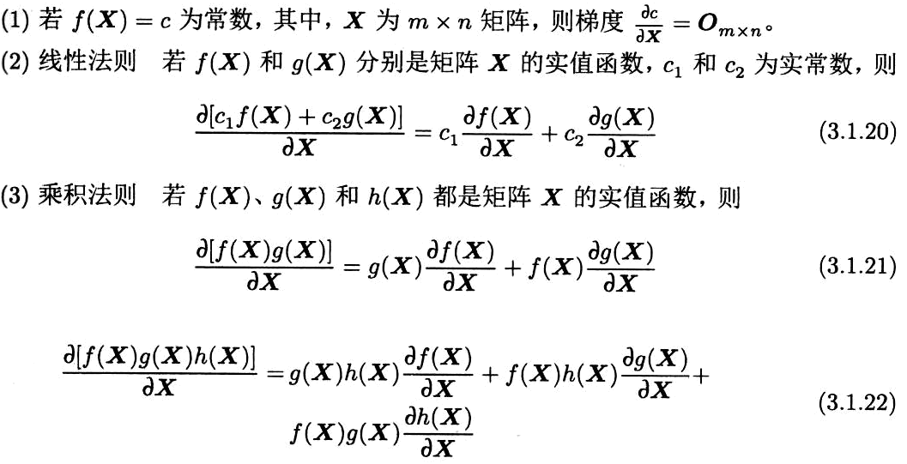
偏导和梯度的计算

Slide 12
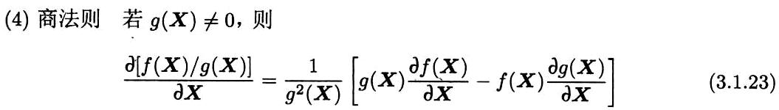


偏导和梯度的计算

Slide 13
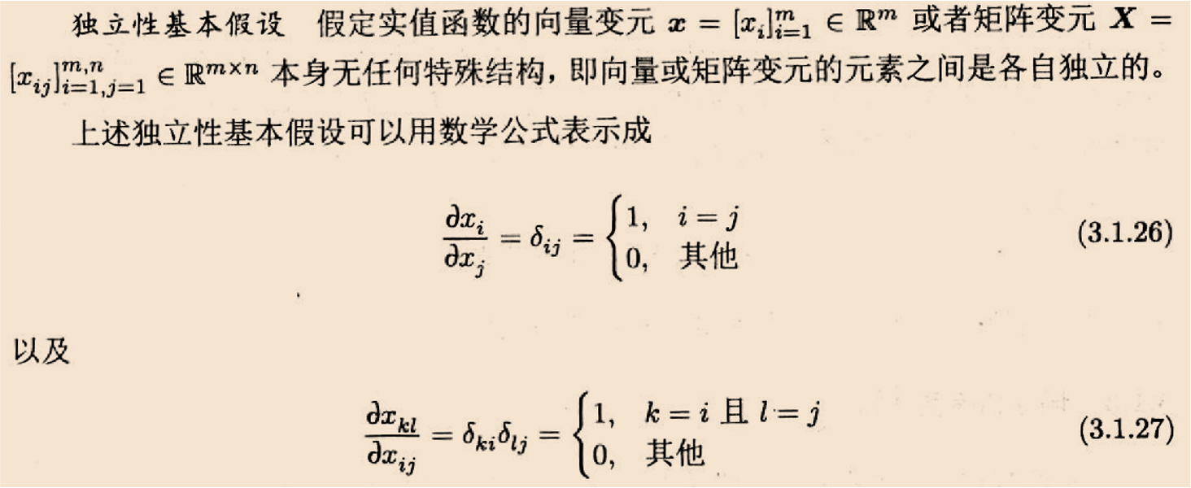
偏导和梯度的计算
独立性与基本假设

